Slide 1
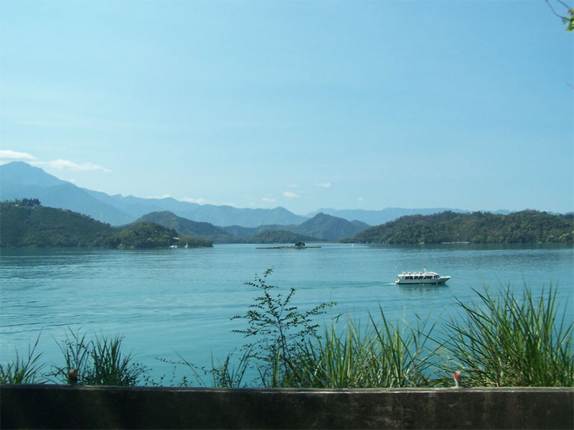

苏教版小学语文第六册第23课
日月潭的传说
日月潭的传说
第一课时
制作执教：蒋延华

Slide 2
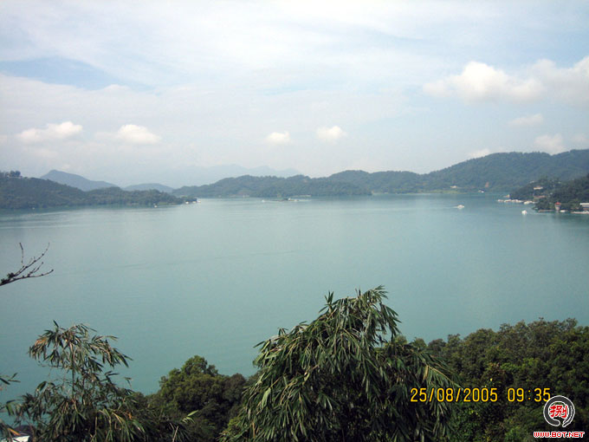
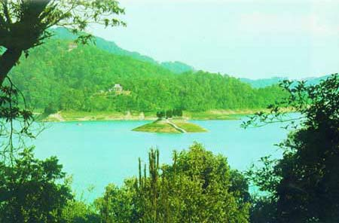
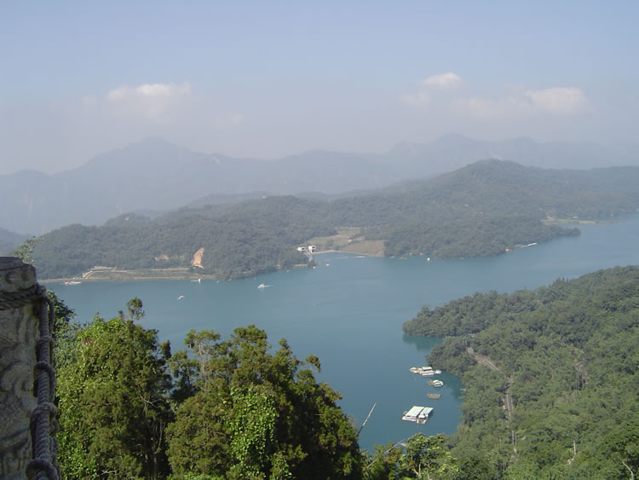

Slide 3
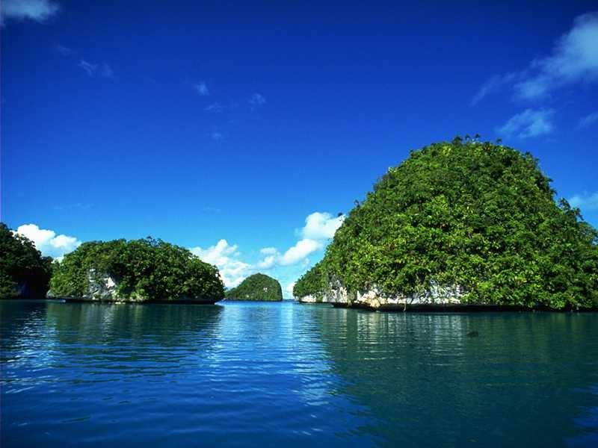
日月潭位于台湾省中部，是全省最大的天然湖。潭中有个小岛将湖分为两半。北面为日潭，南面为月潭，因为轮廓近似月亮和太阳而得名。周围有大尖山和水社山等环抱，树木葱茏，是台湾省著名的旅游胜地。

Slide 4
自读要求：
1、读准生字；
2、读通课文；
3、标出自然段的序号。

Slide 5
qī jí duǒ ā jiǎn
漆黑 聚集 躲藏 阿里山 剪刀
shè yuè mào è xióng
水社姐 翻山越岭 冒险 挨饿 英雄
tán zhěng chóu jīng jí
潭 拯 筹 荆 棘
传说 降伏 得到 重见光明 湖泊

Slide 6
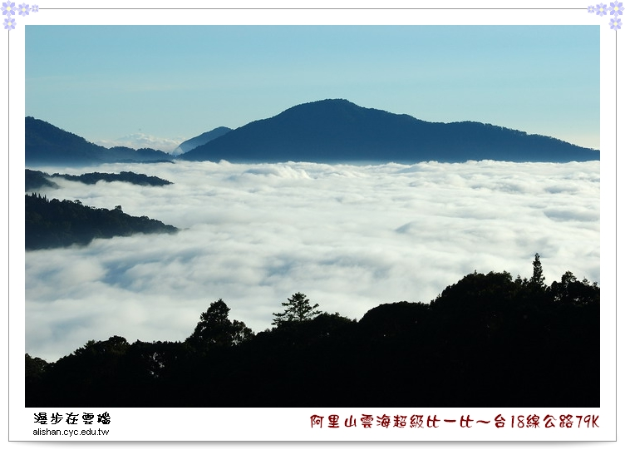
美丽的阿里山
高山青,涧水蓝,阿里山的姑娘美如水呀,
阿里山的少年壮如山

Slide 7
“恶龙躲在潭底，只有请到水性特别好的人才能战胜它们。”
“恶龙非常凶猛，只有拿到阿里山里的金斧头和金剪刀，才能将它们制服。”

Slide 8
他们翻山越岭，披荆斩棘，吃尽了千辛万苦，终于从阿里山的山洞里拿到了金斧头和金剪刀。

Slide 9
人们为了纪念这两位为民造福的年轻英雄，就把这两座山命名为大尖山和水社山，把这个潭叫做日月潭。

Slide 10
思考：
文中哪几个自然段具体交代了日月潭的传说？
第一部分（第1自然段）
第二部分（第2－ 6自然段）

Slide 11
谢谢!
大尖山
水社山
日月潭

